Slide 1
«Они спасли мир!»
Поэты-барды о Великой отечественной войне
Посвящяется:
Тем, кто стоял, Кто стоит, И кто будет стоять, На защите Родины…

Slide 2
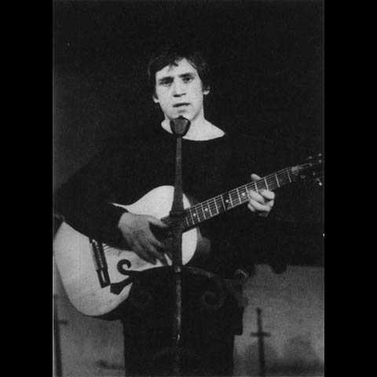
Владимир Высоцкий (1938-1980)
Парней сколько пало российских
В боях на земную ладонь
Хранят их покой обелиски и светит им вечный огонь.

Slide 3
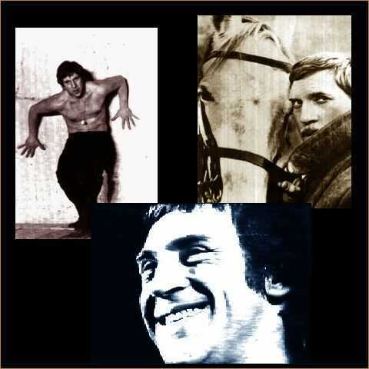

Slide 4
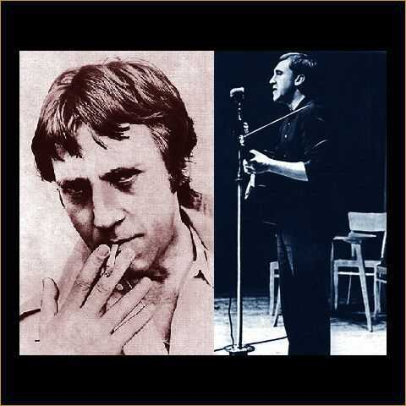

Slide 5
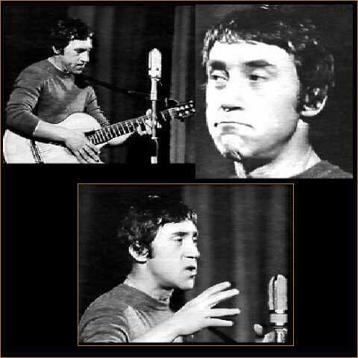

Slide 6
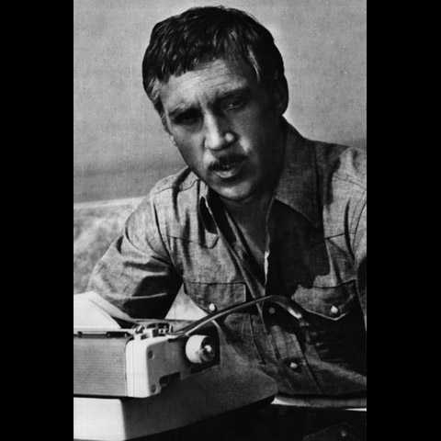
«Я не люблю,
когда наполовину
Или когда прервали
разговор.
Я не люблю,
когда стреляют в спину,
Я также против выстрелов
в упор».

Slide 7
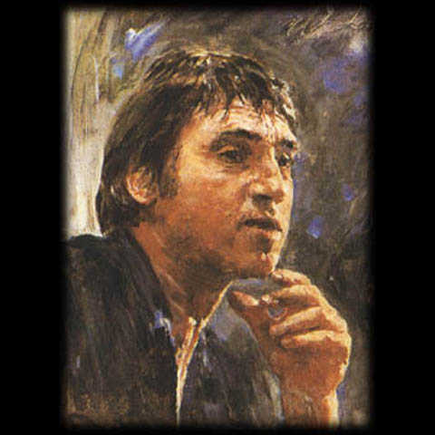

Slide 8
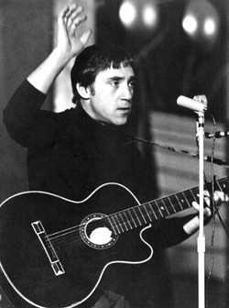
«Досадно мне, коль слово «ЧЕСТЬ» забыто
И коль в чести наветы за глаза»

Slide 9
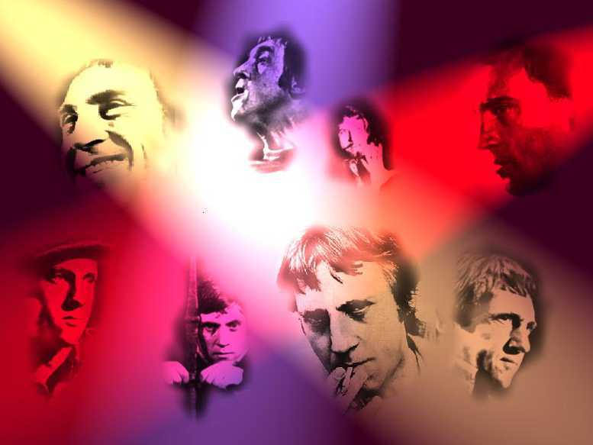
«Мне выбора, по счастью, не дано»

Slide 10
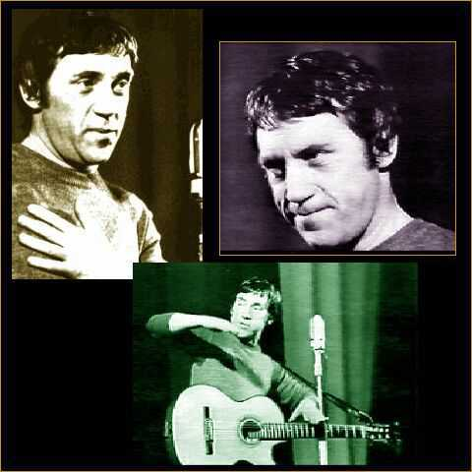

Slide 11
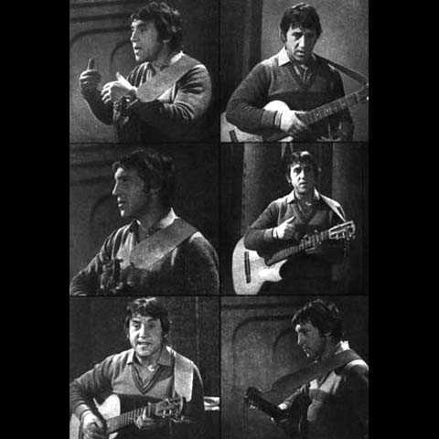

Slide 12
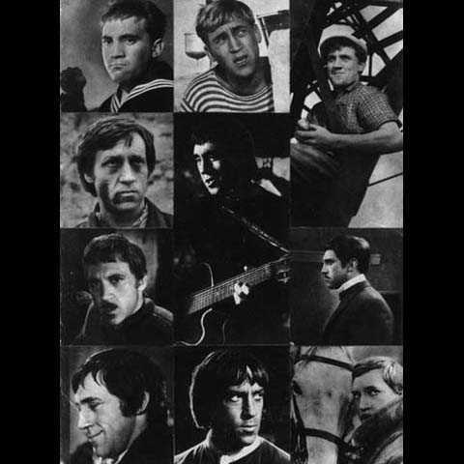

Slide 13
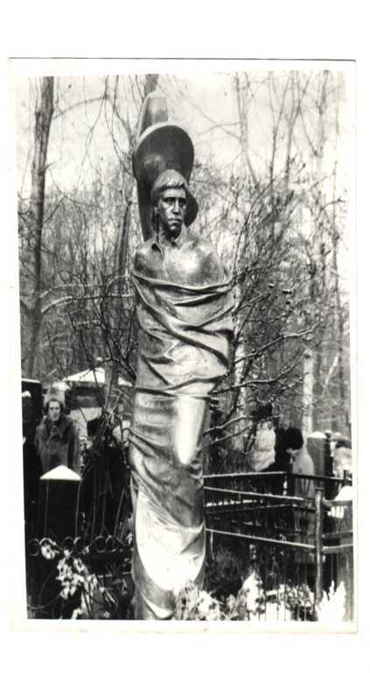
А когда отгрохочет, когда отболит и отплачется, И когда наши кони устанут под нами скакать, И когда наши девушки сменят шинели на платьица Не забыть бы тогда, не простить бы и не потерять.

Slide 15
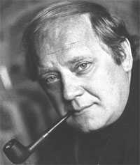
Юрий Визбор (1934-1984)
Спокойно, дружище, спокойно! У нас еще все впереди, Пусть шпилем ночной колокольни Беда ковыряет в груди. Не путай конец и кончину, Рассветы, как прежде, трубят. Кончина твоя не причина, А только ступень для тебя.

Slide 16
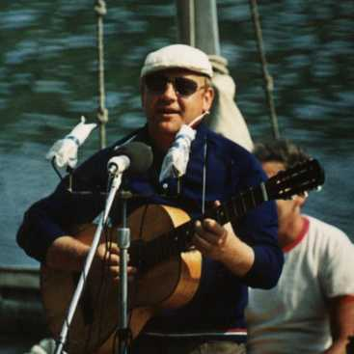
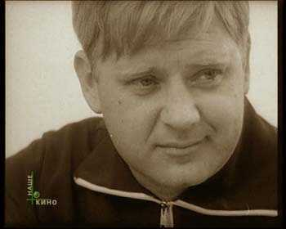
«Вот стоит, подпирая забор, на войну опоздавшая юность»

Slide 17
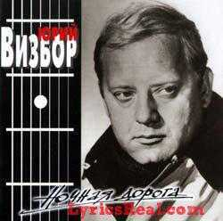

Slide 18
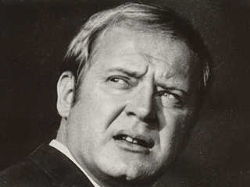

Slide 19
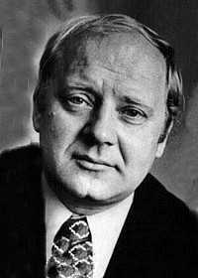
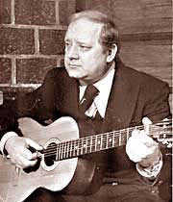
«Лишь надежды – и тех на копейку…»

Slide 20
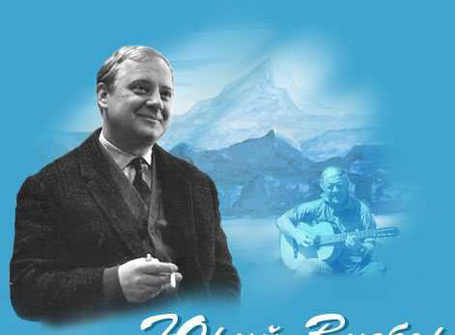

Slide 21
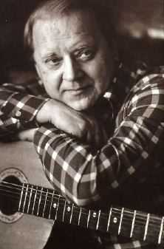
Помни войну!
Пусть далека она в тумане.
Годы идут, командиры уходят в запас.
Помни войну!
Это, право же, вовсе не странно:
Помнить все то, что когда-то касалось всех нас ...

Slide 22
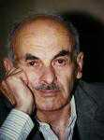
Булат Окуджава (1924-1997)
Выходят танки из леска
Устало роют снег,
А неотступная тоска
Бредет за ними вслед.

Slide 23
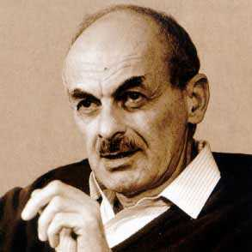

Slide 24
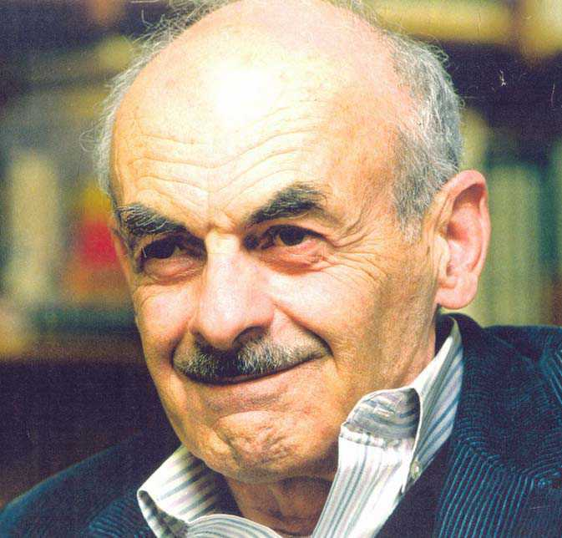

Slide 25
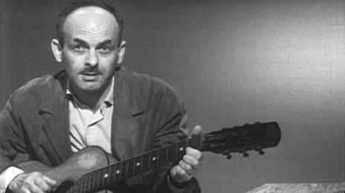

Slide 26
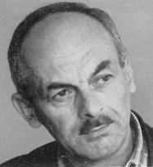

Slide 27
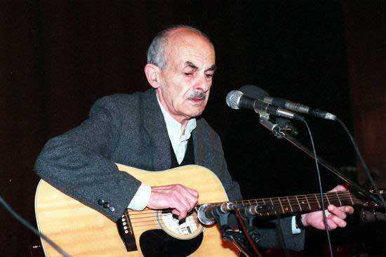

Slide 28
Пока Земля еще вертится,
Пока еще ярок свет,
Господи, дай же ты каждому,
Чего у него нет:
Мудрому дай голову,
Трусливому дай коня,
Дай счастливому денег...
И не забудь про меня.

Slide 29
Пока Земля еще вертится –
Господи, – твоя власть!
– Дай рвущемуся к власти
Навластвоваться всласть,
Дай передышку щедрому,
Хоть до исхода дня.
Каину дай раскаяние
И не забудь про меня...

Slide 30
Я знаю: ты все умеешь,
Я верю в мудрость твою,
Как верит солдат убитый,
Что он пребывает в раю,
Как верит каждое ухо
Тихим речам твоим.
Как веруем и мы сами,
Не ведая, что творим!

Slide 31
Господи, мой Боже,
Зеленоглазый мой!
Пока Земля еще вертится
И это ей странно самой,
Пока еще ей хватает
Времени и огня,
Дай же ты всем понемногу.
И не забудь про меня...

Slide 32
СПАСИБО
ЗА
ВНИМАНИЕ!!!

